Slide 1



Admiralty jurisdiction in the eyes of an English civil lawyer: the case of Arthur Duck
Admiralty jurisdiction in the eyes of an English civil lawyer: the case of Arthur Duck
.
De Usu et Authoritate Iuris Civilis Romanorum
in Dominiis Principum Christianorum libri duo
London 1653

Slide 2
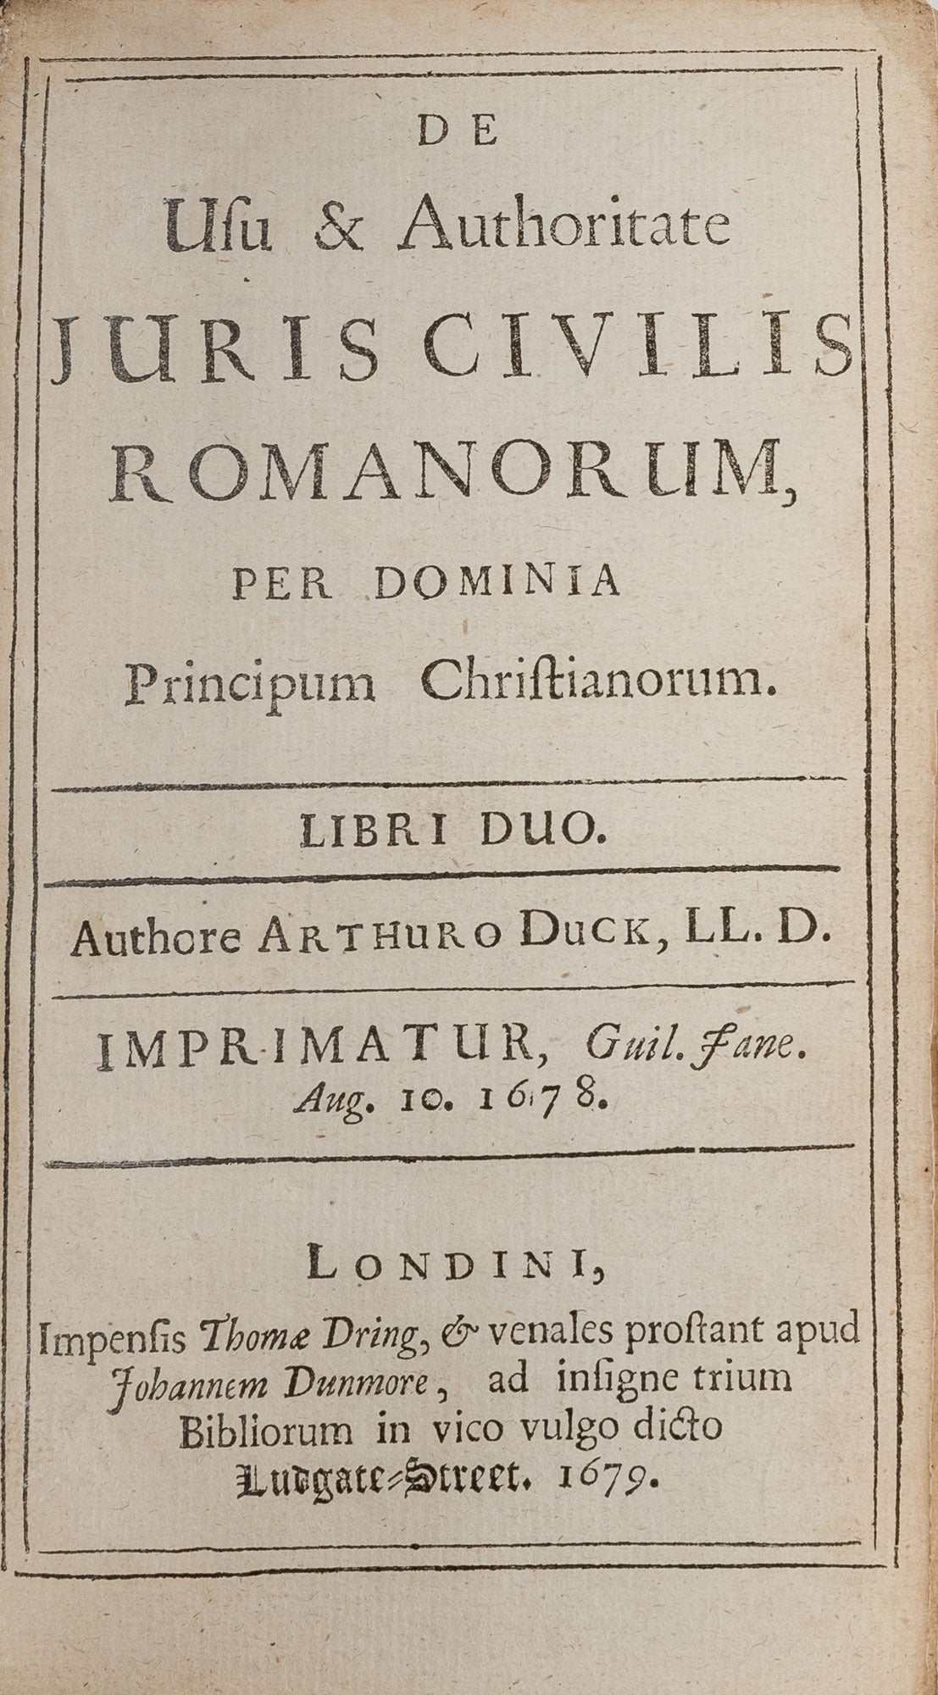
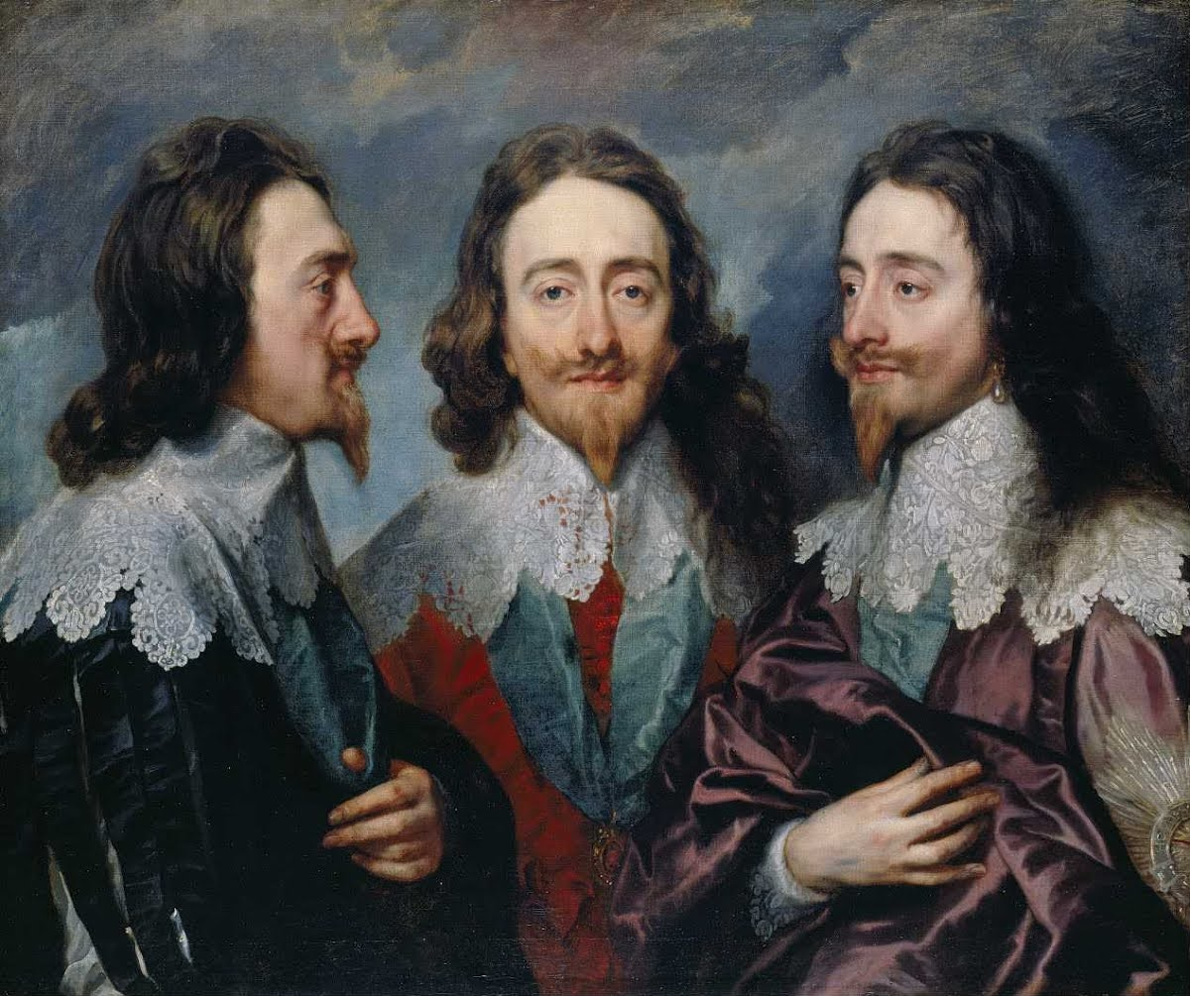

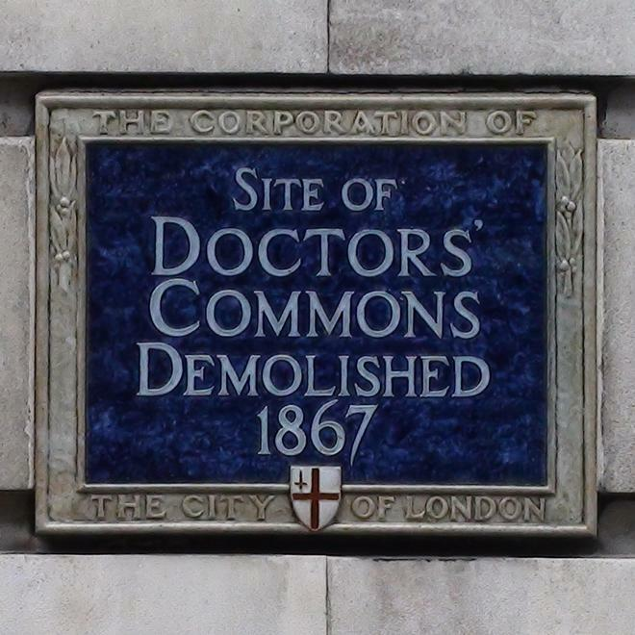
Arthur Duck: civil lawyer in england
„There is also one Doctor Duck / The proverb says, what’s worse than ill luck / We hope that the Parliament his feathers will pluck / For being so busy, Doctor Duck”

Slide 3
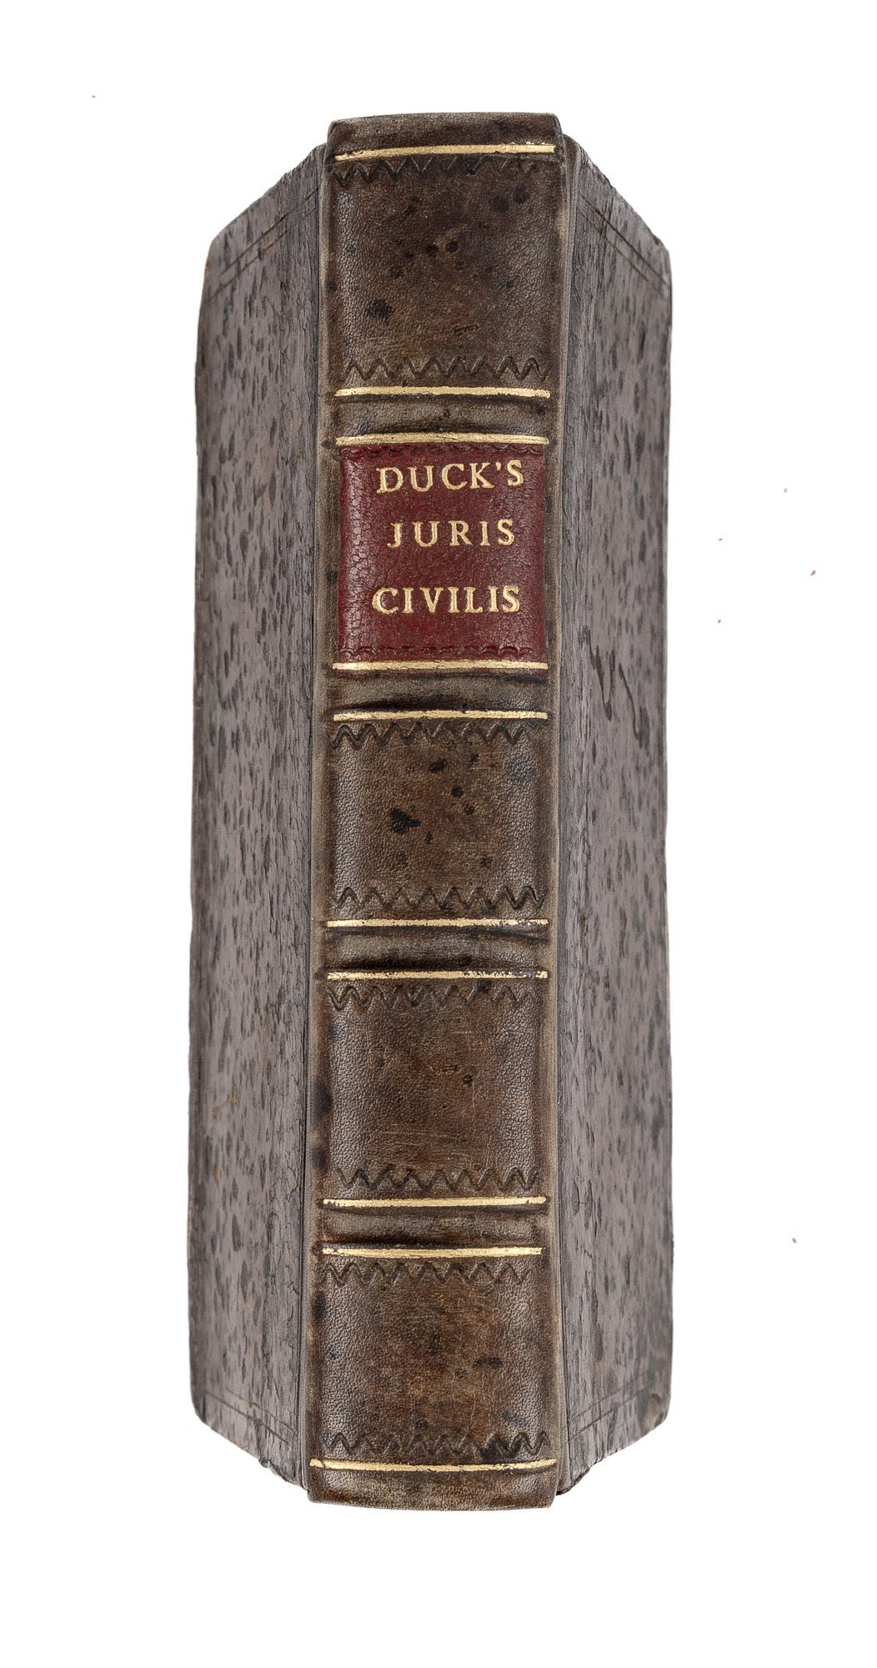

Arthur Duck: life and service
1612
DCL Hart Hall
Oxford
*1580
Heavitree
1612-
In public service
1642
Advocate of Charles Stuart
†1648
Chiswick

Slide 4
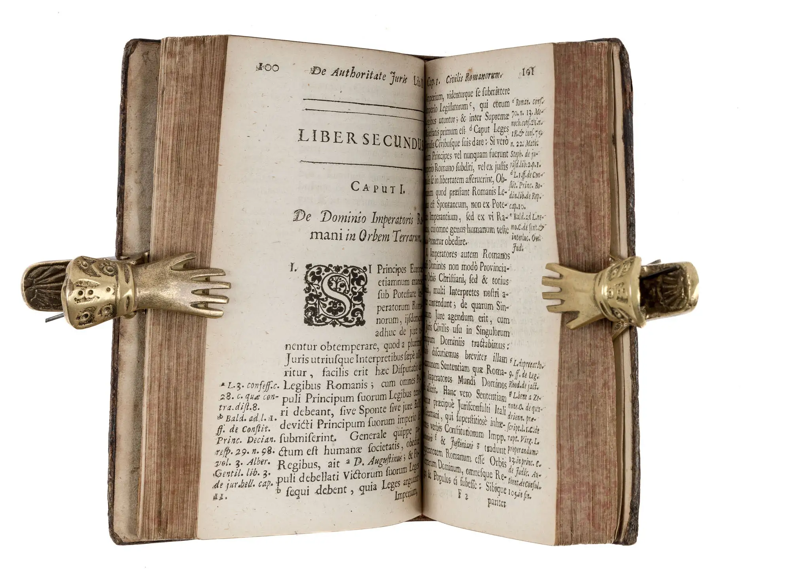
Why write about roman law in england? Why worry to publish it?
De Usu et Authoritate Iuris Civilis Romanorum
in Dominiis Principum Christianorum libri duo

Slide 5
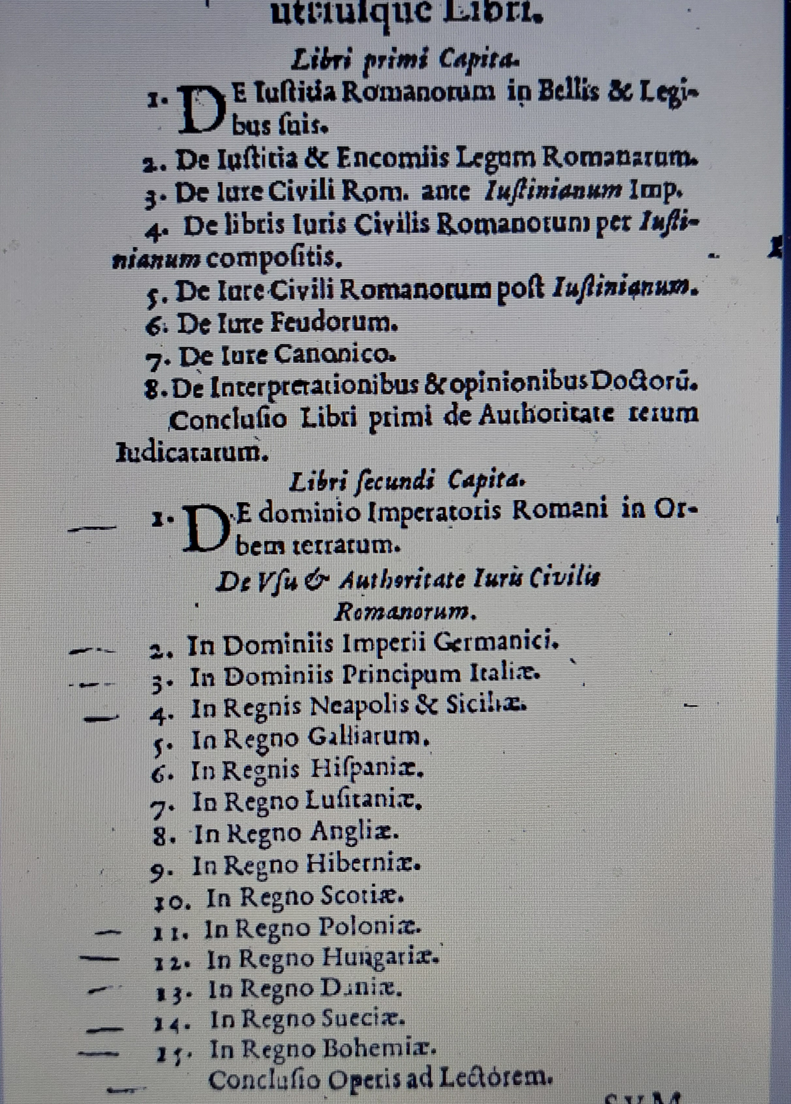
Für das 16. und 17.Jahrhundert ist auch heute noch das zeitgenössische Werk des Engländers Arthur Duck nützlich. (Helmut Coing)
Dieses bis vor kurzem von niemandem mehr beachtete, für den historisch Interessierten jedoch hochbedeutsame Werk ist eines der ersten „rechtsvergleichenden” (...) (Eugen Bucher)
One of the most interesting works of early modern Roman law literature
(Janusz Sondel)

Slide 6

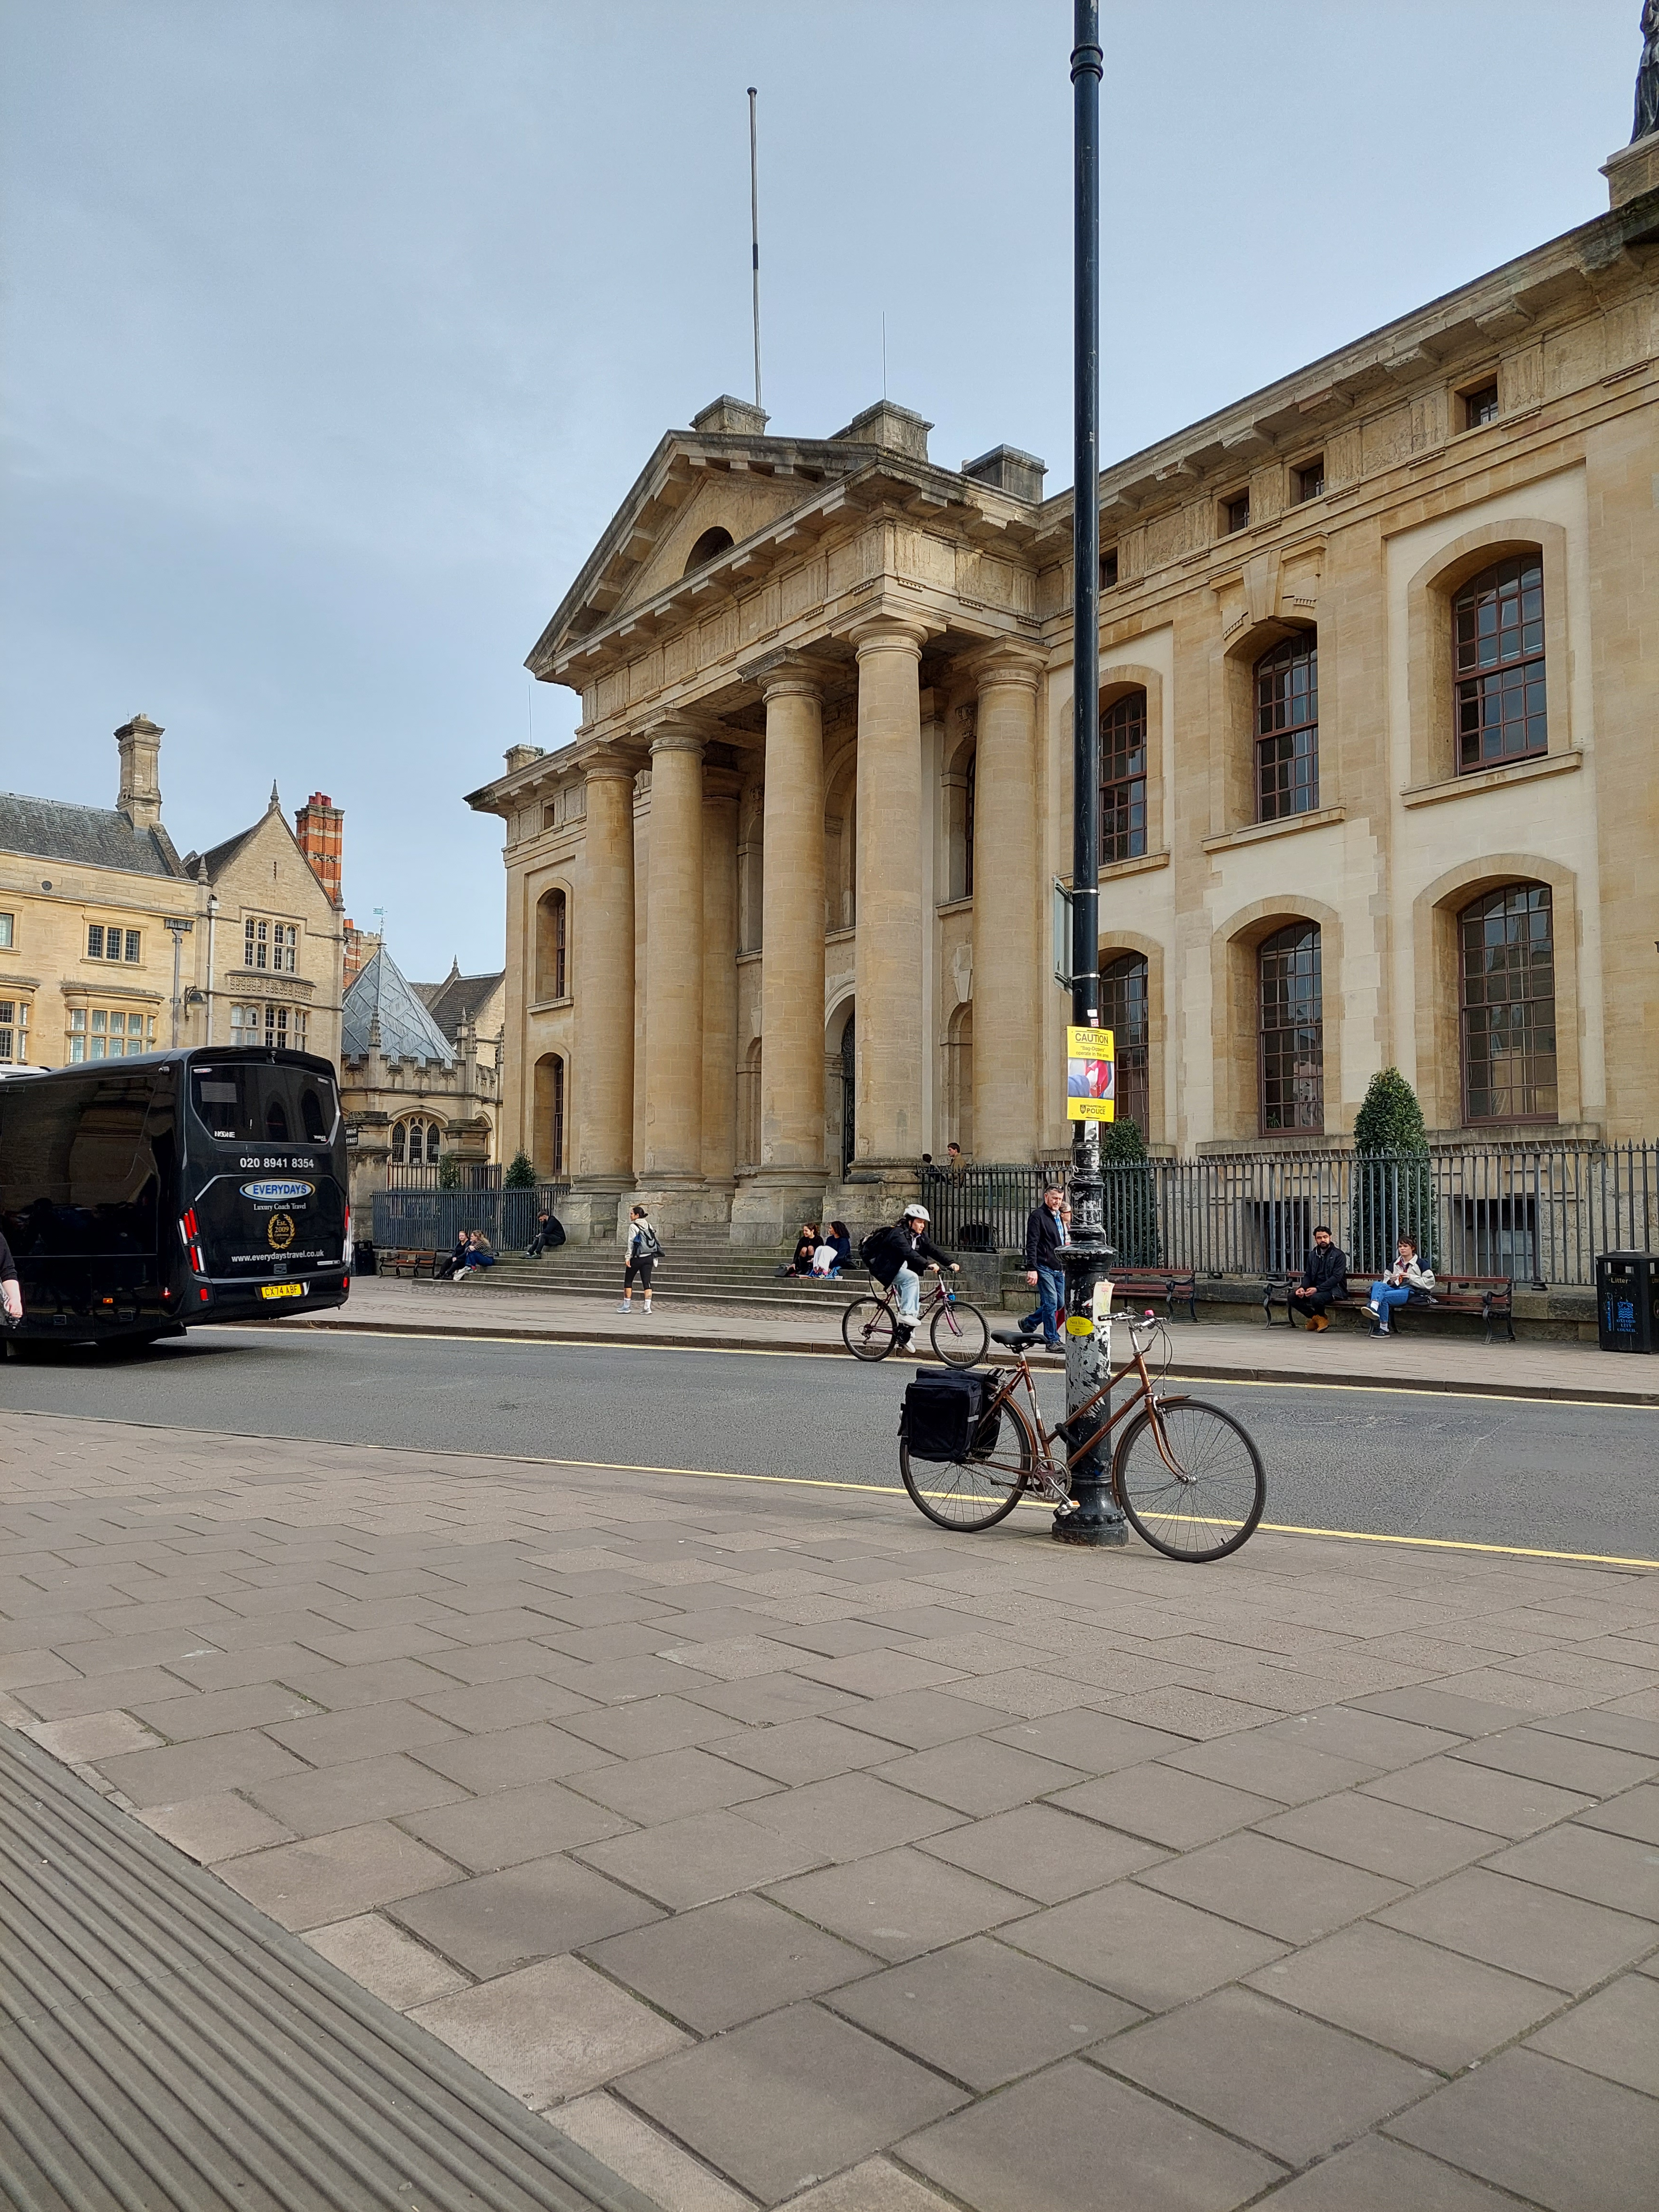
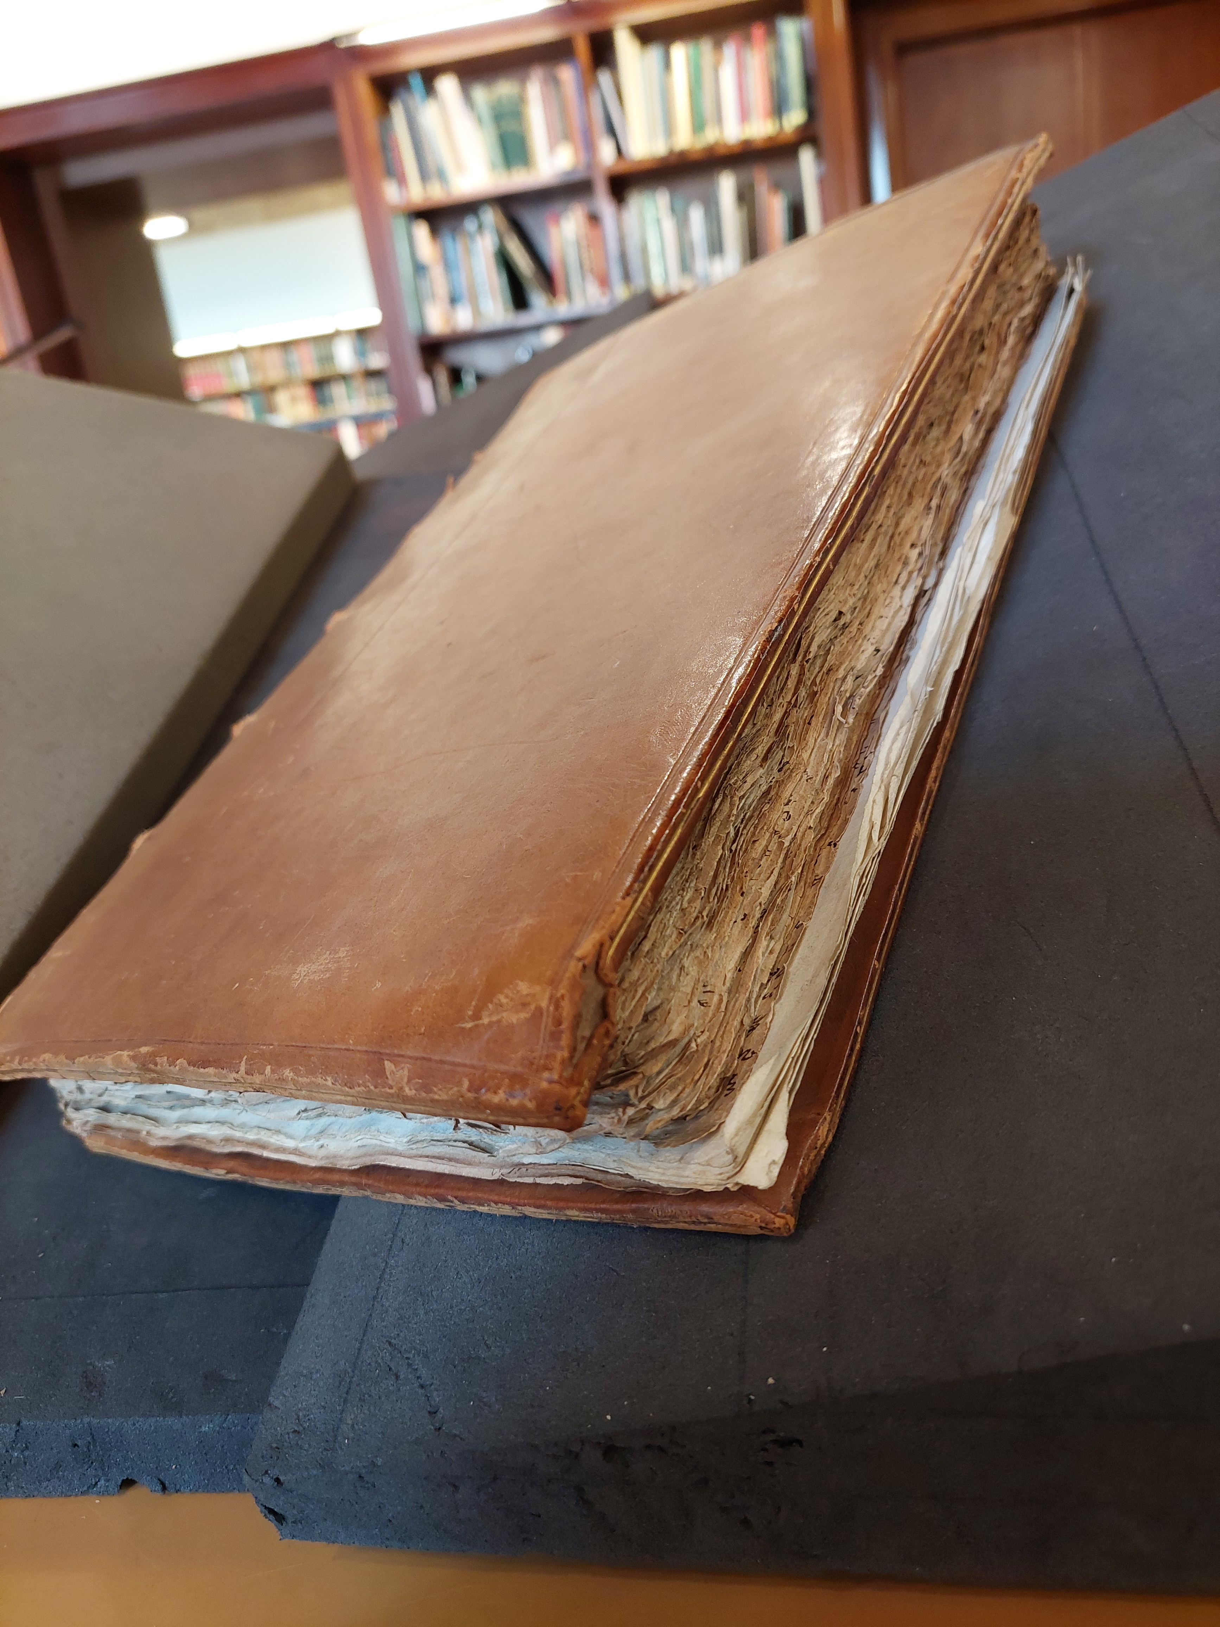
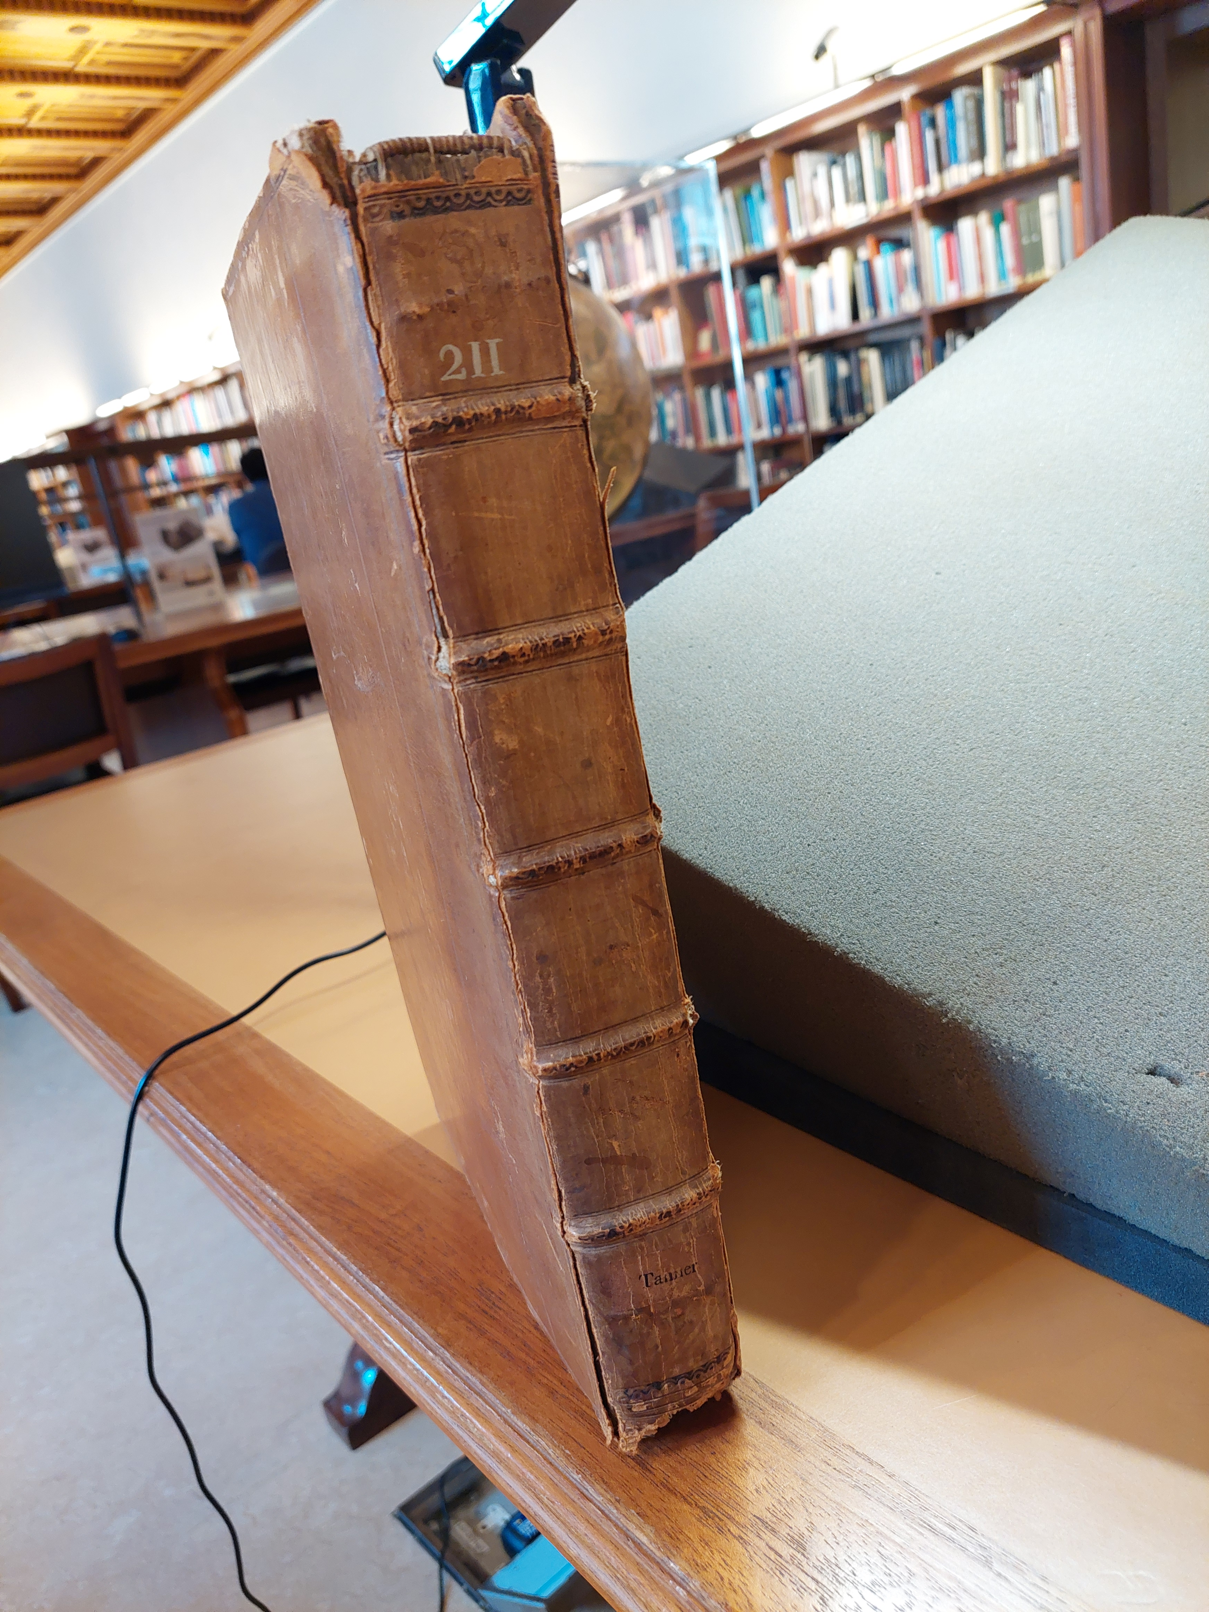
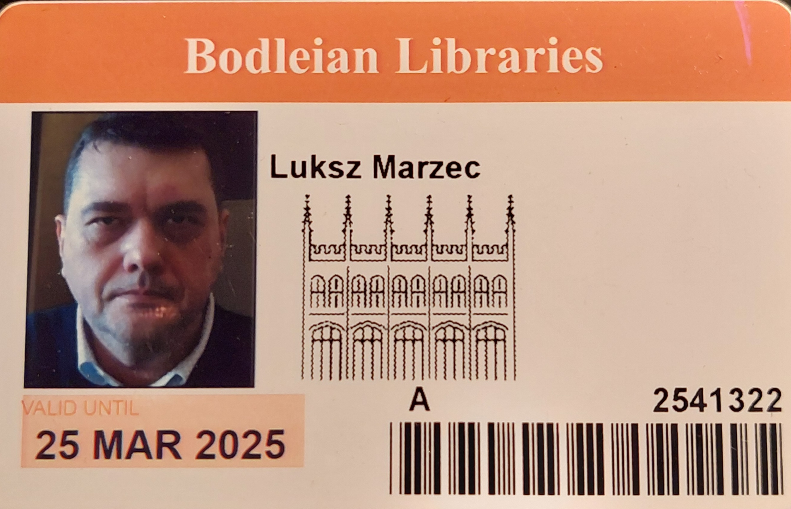
Bodleian library (weston)

Slide 7
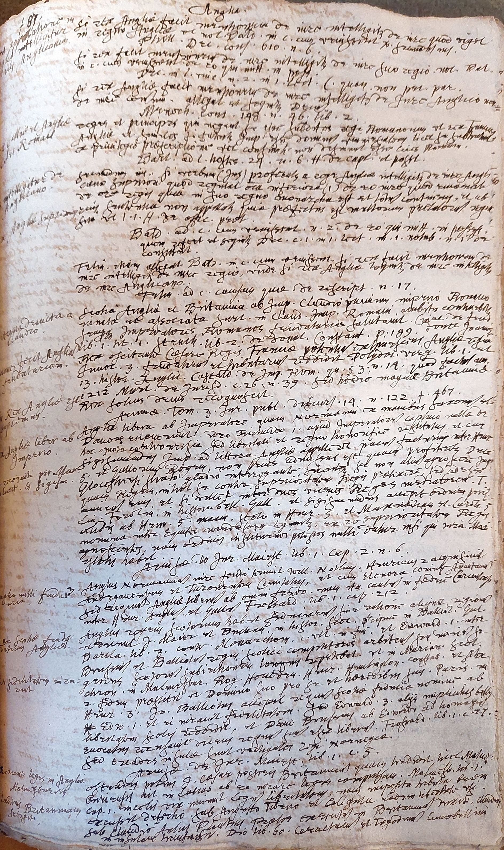
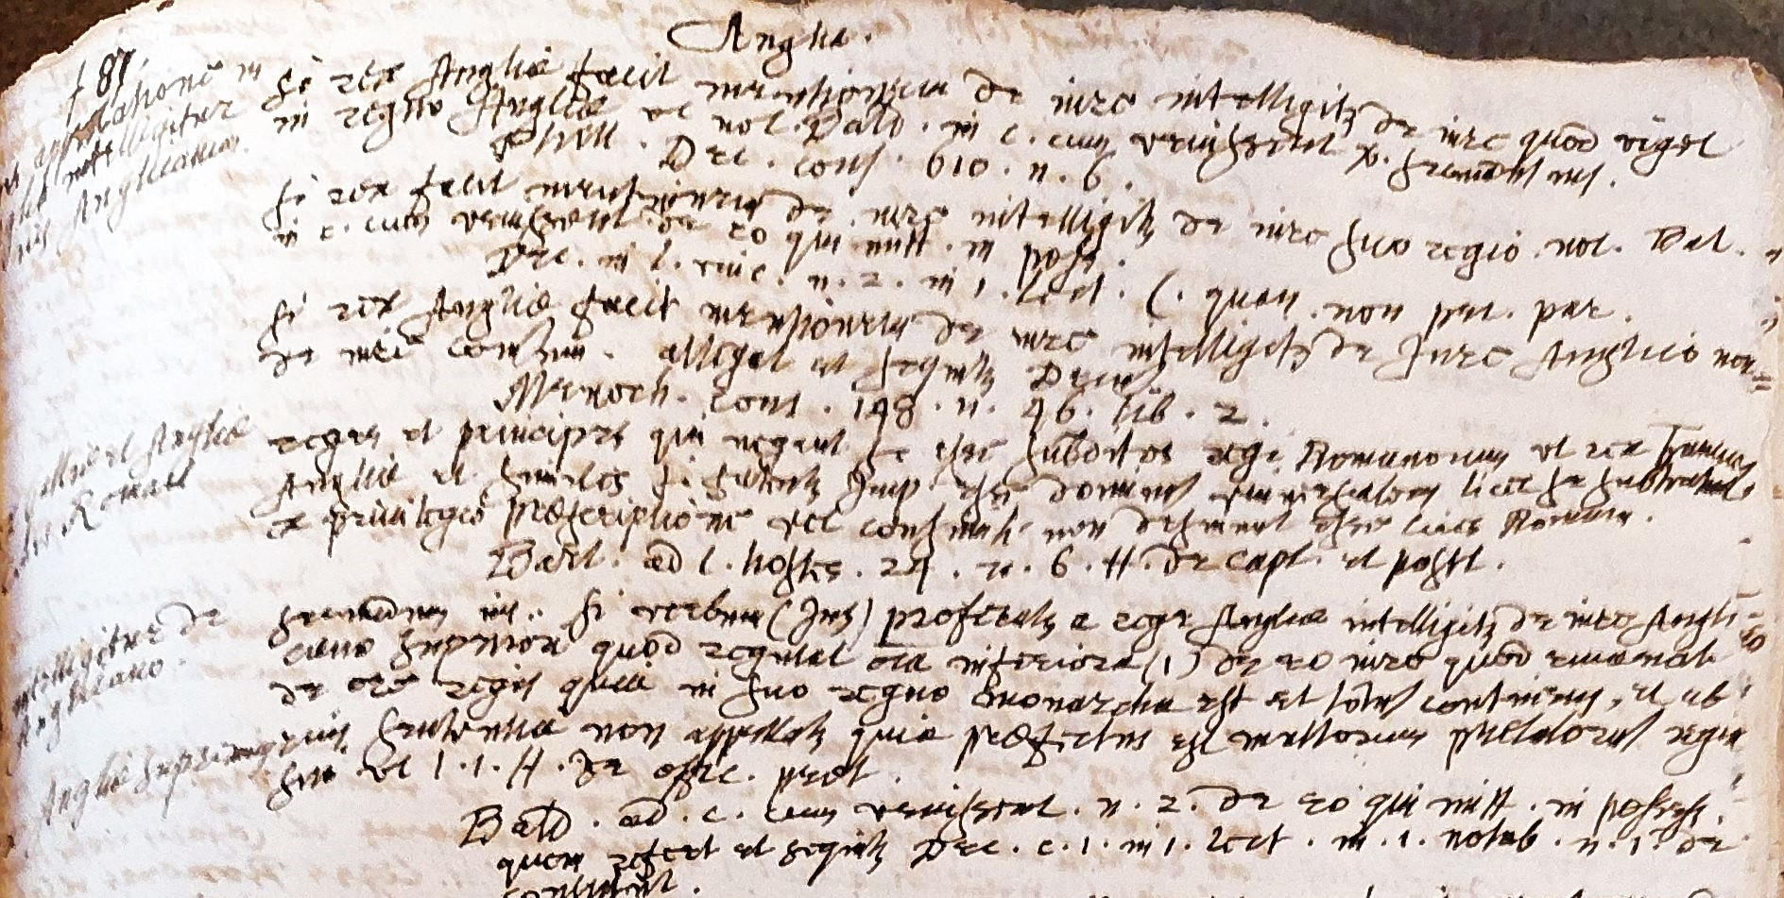
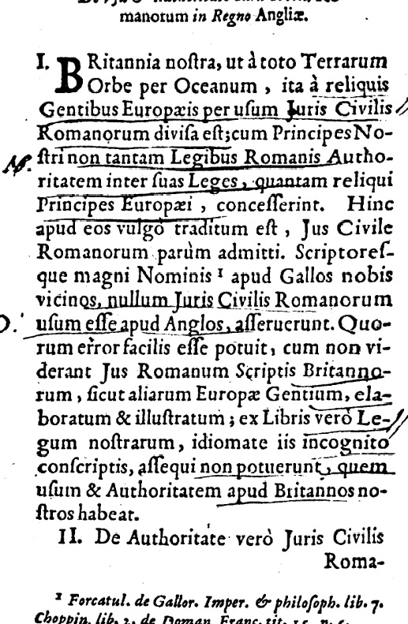
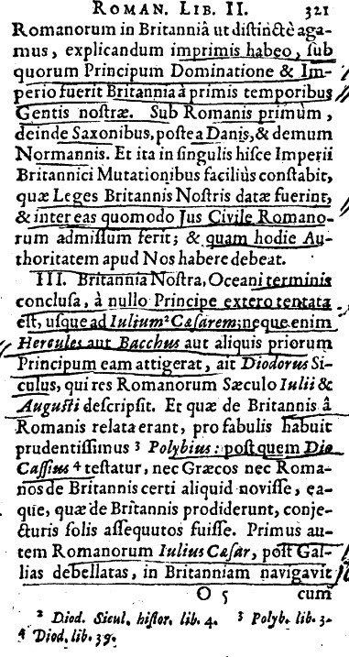


ZNANY CYTAT ZE ZDARZENIA LUB OGÓLNY CYTAT WSPIERAJĄCY TWOJĄ TEZĘ LUB ZDANIE TWIERDZĄCE.
Autor / Pisarz
Dowód wspierający ten cytat lub wyjaśnienie, dlaczego ten cytat jest ważny.

Slide 8

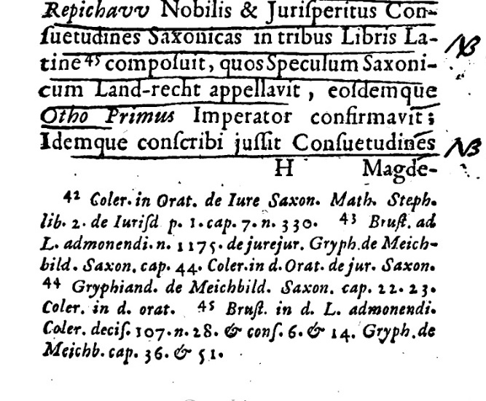
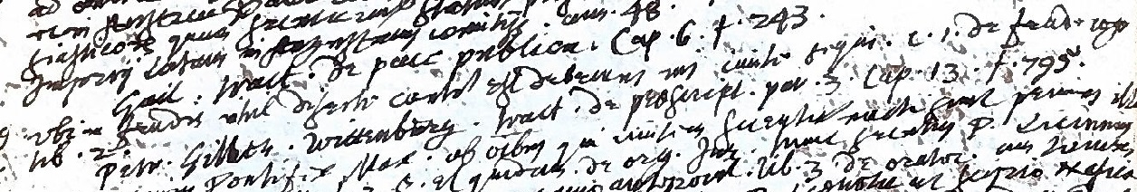
Bibliography: over 1000 footnotes
DUCK
LANGBAINE
(Gail Andreas, Practicarum observationum, Cologne 1578

Slide 9

Duck on roman law in england

Slide 10
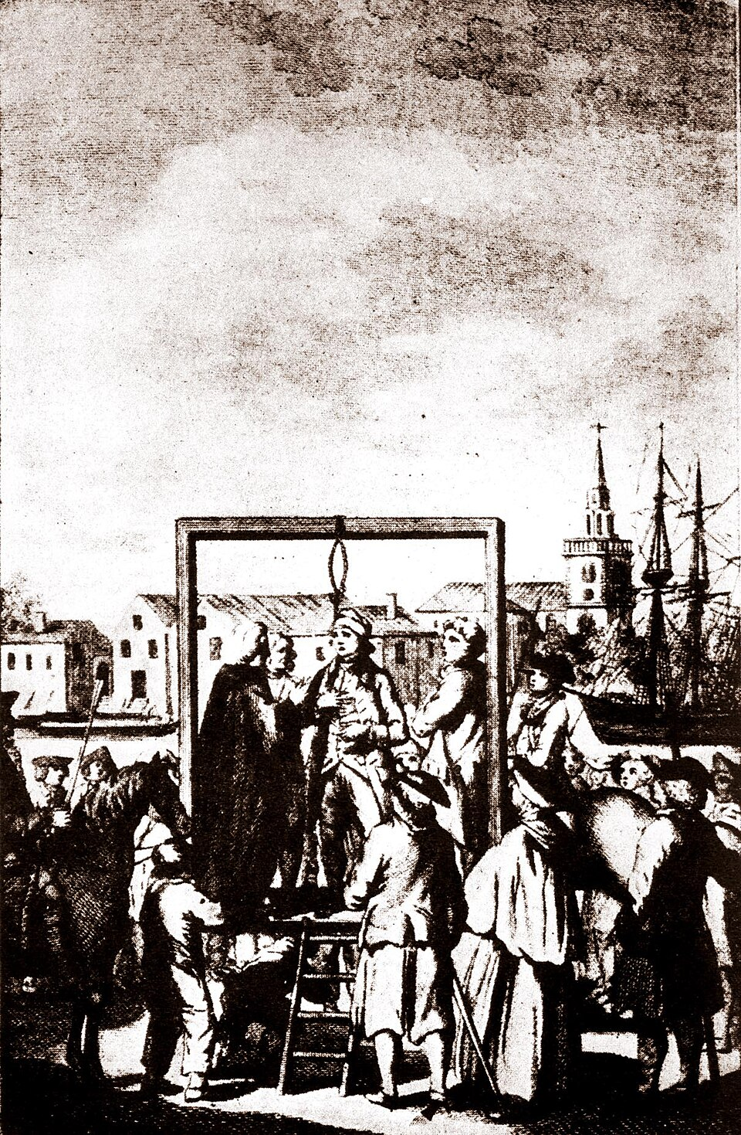


Modern admiralty practice
„short drop, and a sudden stop”
(Execution Dock)

Slide 11
Thank you for listening!
Have a nice day

